Slide 1


UNIVERSITÀ DEGLI STUDI DEL SANNIO
Corso di Sanità Digitale
“GNU HEALTH”
Hospital Information System libero
Simone Cirnelli
s.cirnelli@studenti.unimol.it
Benedetta Dukic
b.dukic@studenti.unimol.it
Camilla Vitulli
c.vitulli1@studenti.unimol.it

Slide 2

SISTEMA SANITARIO – GNU HEALTH

Slide 3

Un sistema sanitario è l'organizzazione di persone, istituzioni e risorse finalizzata
a fornire servizi di assistenza sanitaria a
tutela della salute della popolazione.
GNU Health è stato creato come progetto per promuovere la salute e la prevenzione delle malattie in aree rurali.
Oggi si è trasformato in un sistema sanitario e ospedaliero con un team di
collaboratori internazionali e
multidisciplinari che lavorano nell'area
della salute e dell'educazione con
il software libero.

Slide 4
CENTRO MEDICO

Slide 5
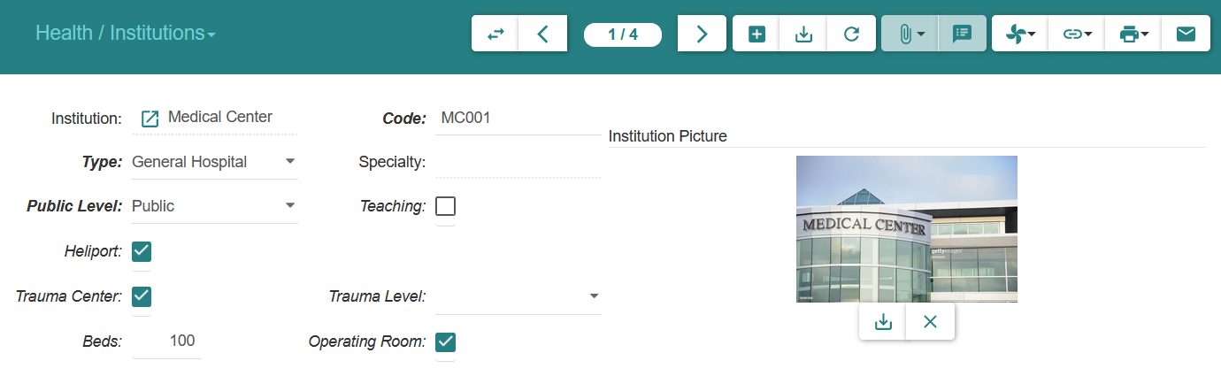

Slide 6
REPARTI

Slide 7

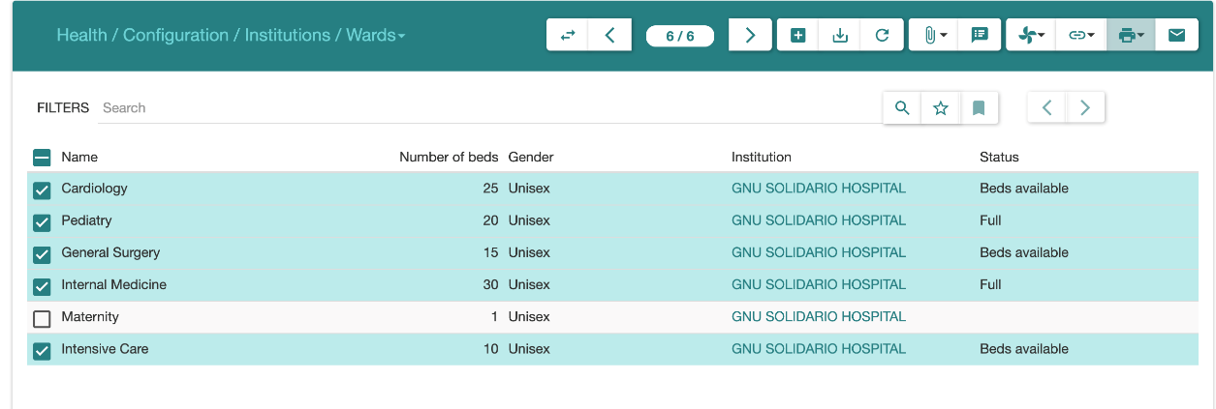
QUALI REPARTI SONO STATI INSERITI?
Cardiologia – 25 posti letto
Pediatria – 20 posti letto
Chirurgia Generale – 15 posti letti
Medicina Interna – 30 posti letto
Terapia Intensiva – 10 posti letto

Slide 8
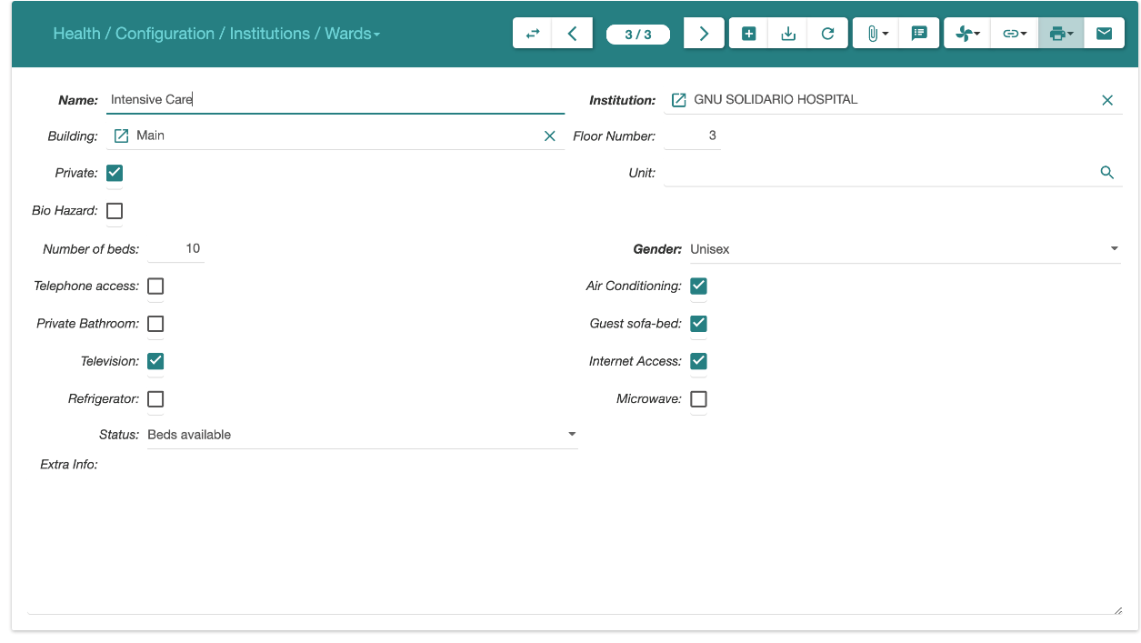
ESEMPIO CREAZIONE REPARTO
Nel palazzo principale del
MEDICAL CENTER
è presente il reparto di
Terapia Intensiva al piano
numero 3.
Questo reparto è dotato di
10 posti letto aventi
televisione, aria condizionata,
letto a disposizione per un
visitatore e accesso ad internet.

Slide 9
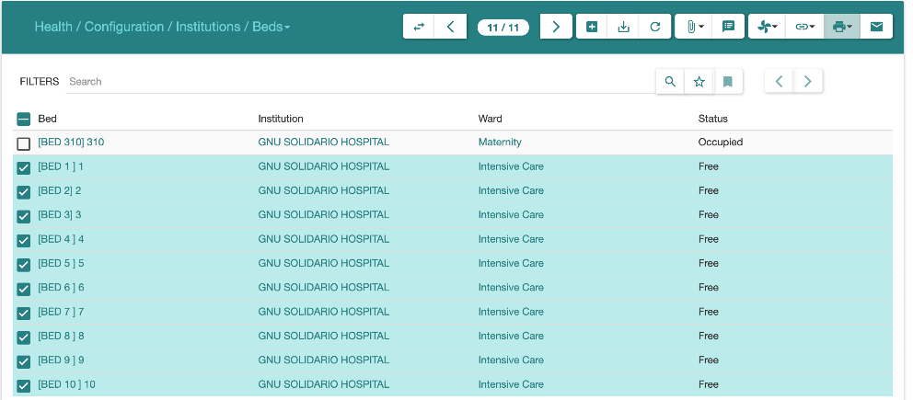
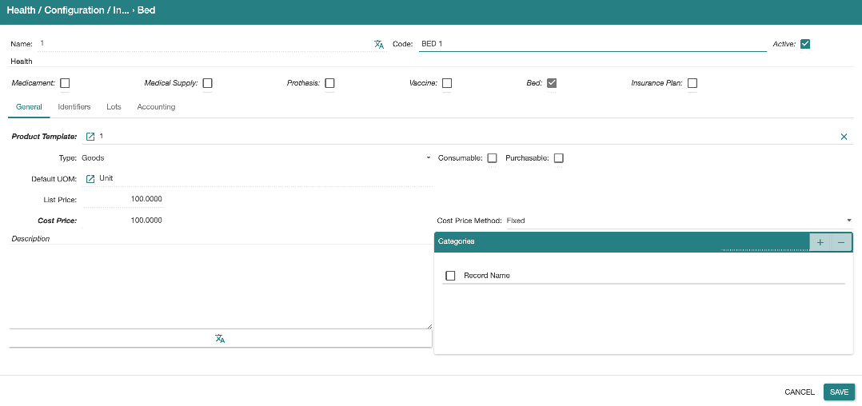
CREAZIONE POSTI LETTO
I posti letto creati per il reparto di Terapia
Intensiva sono 10, ognuno con il proprio codice (tra le parentesi quadre) e il nome (indicato dal numero).
Al momento della creazione è possibile
indicare anche la condizione e il costo del
posto letto indicato.

Slide 10
PAZIENTI

Slide 11
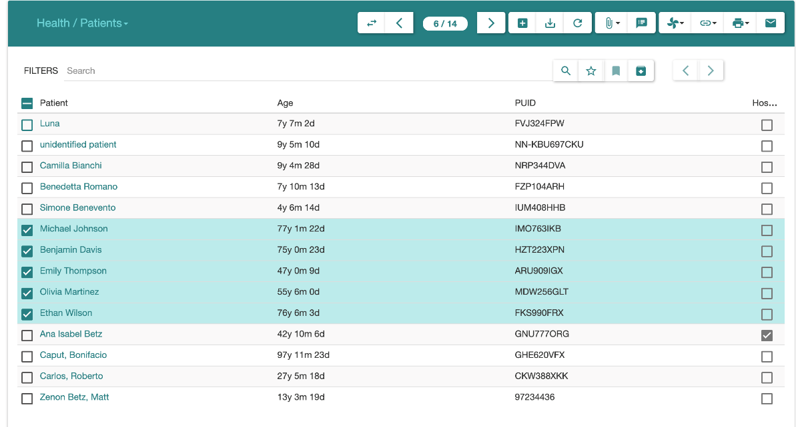
QUALI PAZIENTI SONO STATI INSERITI?
Michael Johnson – nato il 05/12/1946
Benjamin Davis – nato l’06/11/1948
Emily Thompson – nata il 01/25/1976
Olivia Martinez – nata il 01/04/1968
Ethan Wilson – nato il 01/01/1947

Slide 12
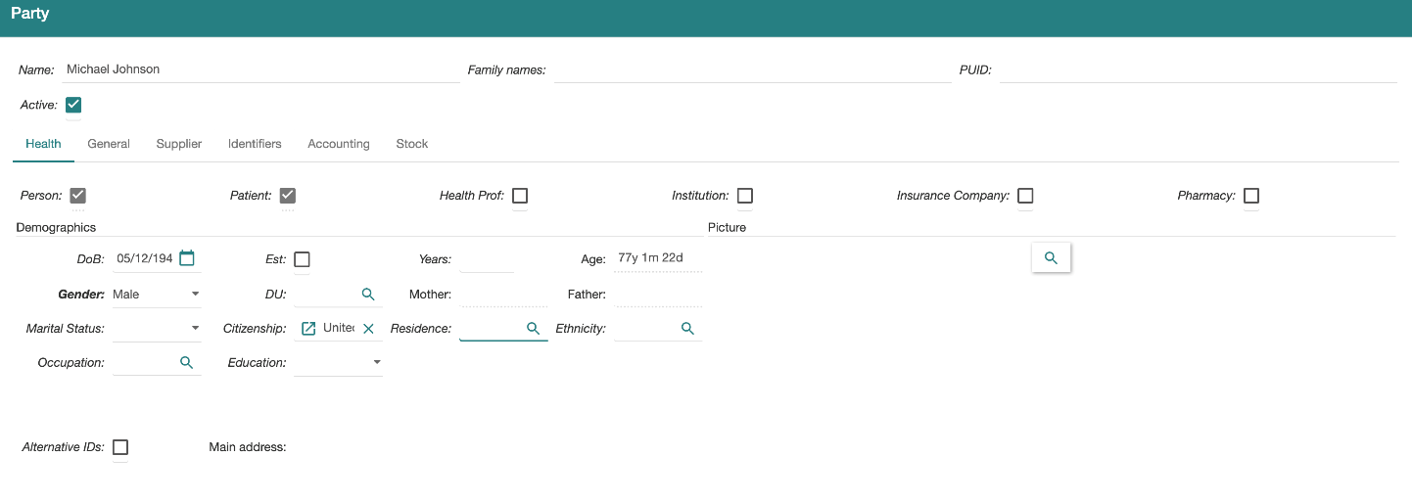
ESEMPIO CREAZIONE PAZIENTE
Il paziente Micheal
Johnson, di sesso
maschile, è nato il 12
maggio del 1946.
Inoltre, essendo nato a NY, ha come cittadinanza
quella statunitense.

Slide 13
MEDICI

Slide 14
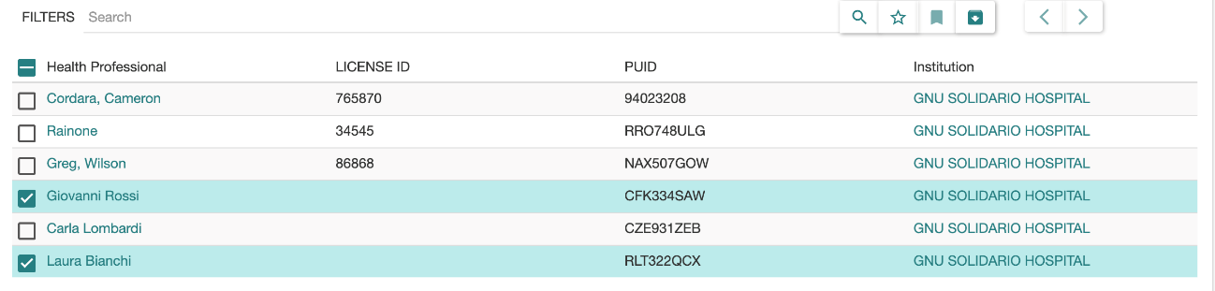
QUALI MEDICI SONO STATI INSERITI?
Giovanni Rossi – Ortopedia
Laura Bianchi - Cardiologia

Slide 15
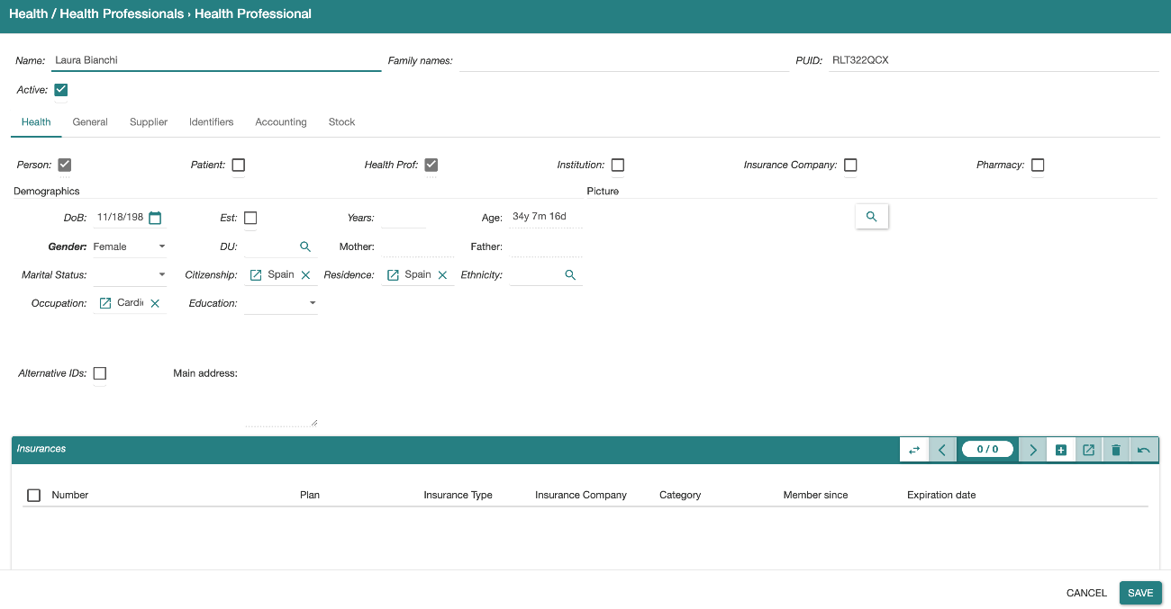
ESEMPIO CREAZIONE MEDICO
Il medico Laura Bianchi,
di sesso
femminile, appartiene
al reparto di Cardiologia.
Inoltre, è nata il 18
novembre del 1988 ed è
cittadina e residente
spagnola.

Slide 16
RICOVERI

Slide 17
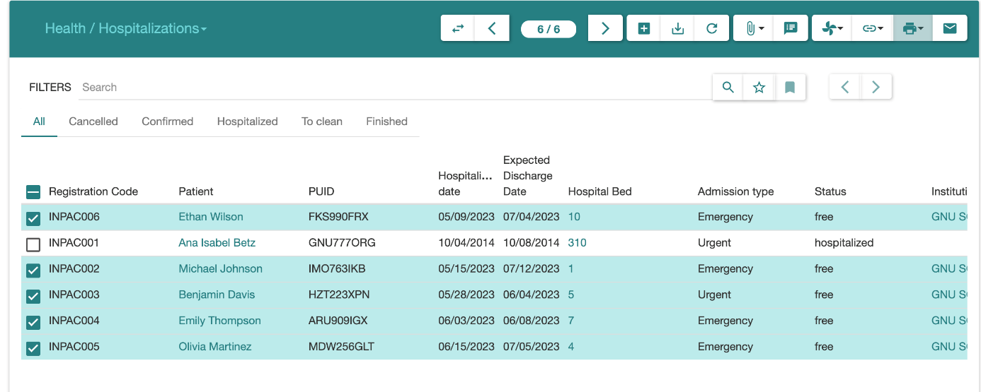
QUALI RICOVERI SONO STATI INSERITI?
Michael Johnson – ospedalizzazione il 05/15/23
Benjamin Davis – ospedalizzazione il 05/28/23
Emily Thompson – ospedalizzazione il 06/03/23
Olivia Martinez – ospedalizzazione il 06/15/23
Ethan Wilson – ospedalizzazione il 05/09/23

Slide 18
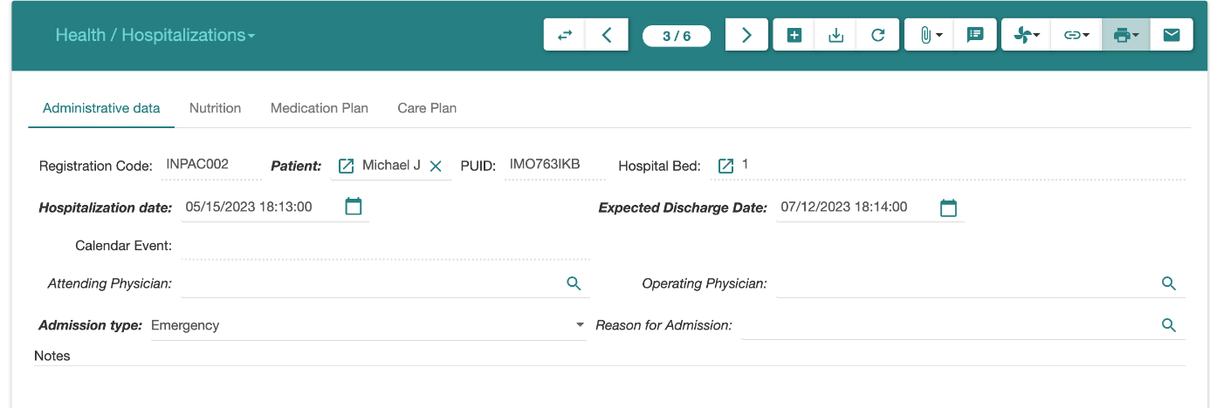
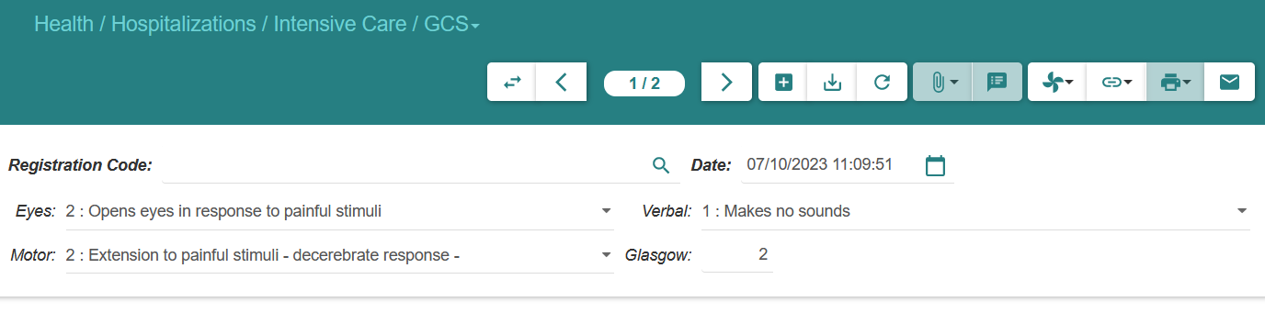
ESEMPIO CREAZIONE RICOVERO
Il paziente Micheal
Johnson, è stato accolto in struttura il 15 maggio
2023 alle ore 13:00 con
assegnazione al letto 1.
Inoltre, la data del suo
rilascio è prevista per il 12 luglio 2023 alle ore 14:00.

Slide 19




RICAPITOLANDO
CARDIOLOGIA
GNU SOLIDARIO
HOSPITAL
PEDIATRIA
CHIRURGIA GENERALE
MEDICINA INTERNA
TERAPIA INTENSIVA
MICHAEL JOHNSON
BENJAMIN DAVIS
GIOVANNI ROSSI
EMILY THOMPSON
OLIVIA MARTINEZ
LAURA BIANCHI
ETHAN WILSON

